Slide 1
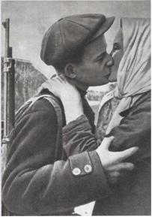

Slide 2
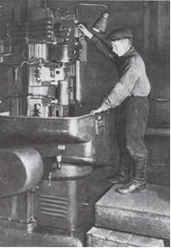

Slide 3
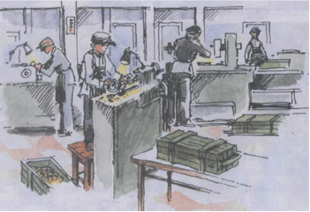

Slide 4
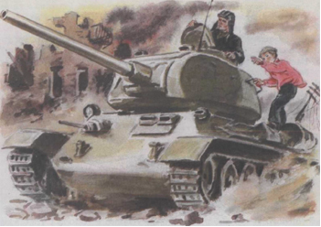

Slide 5
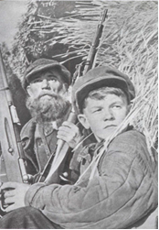

Slide 6
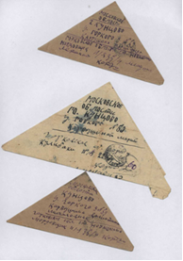

Slide 7
Вопросы
Название города-крепости, мужественно оборонявшейся в первые дни войны.
Диверсант, взрывающий вражеские заводы, железнодорожные полотна на территории, захваченной врагом.
Военная машина с башней и пушкой.
Столица СССР.
Государство, напавшее на СССР 22 июня 1941 года.
Военный, охраняющий границу государства.

